Slide 1
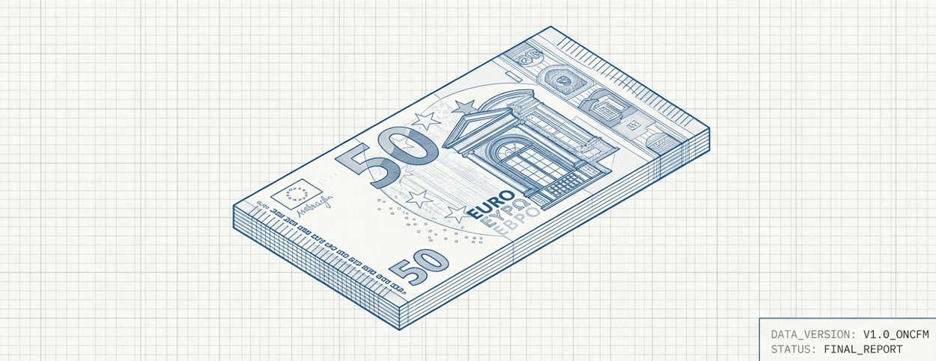
Détection automatisée de faux billets :
Analyse, Modalisation et Résolution
Pour
l’ONCFM

Slide 2
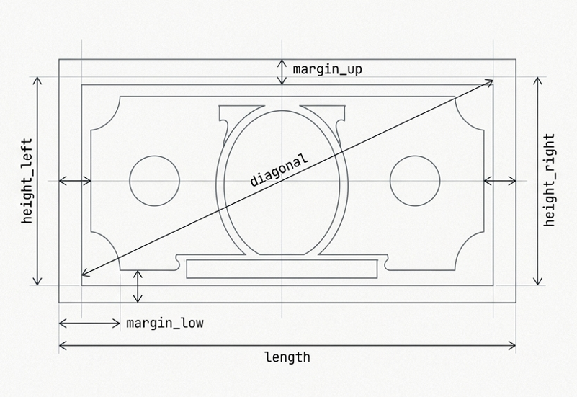
Paramètres de l’étude
1500
Billets au total mesurés au millimètre près
1000
Authentiques
500
Contrefaçons
La base de données fournit 6 dimensions géométriques précises pour entrainer le système de détection

Slide 3
Le cas margin_low
8 Billets faux
29 Billets vrais
Anomalies détectées
37 VALEURS MANQUANTES
Jeu de données
Variables | Valeurs manquantes
is_genuine | 0
diagonal | 0
height_left | 0
height_right | 0
margin_up | 0
margin_low | 37
length | 0
Une anomalie isolée mais critique nécessite une stratégie de traitement asymétrique pour ne pas biaiser l’apprentissage

Slide 4
Stratégie de nettoyage
37 valeurs manquantes
8 Faux billets
Suppression immédiate. Statistiquement dangereux d’imputer des dimensions sur une contrefaçons irrégulière
29 Vrais billets
Imputation par la médiane. Injection de la valeur exacte : 4,11 mm
Dataset finalisé : 1492 billets prêts pour la modélisation

Slide 5
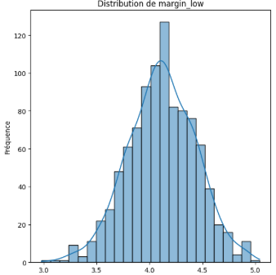
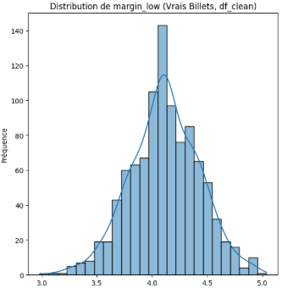
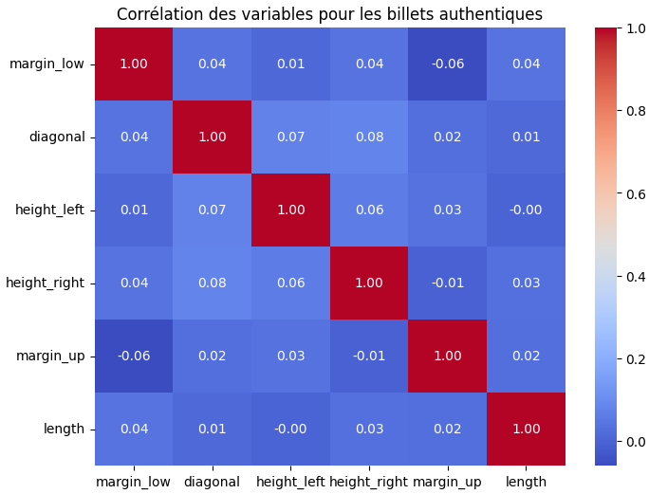
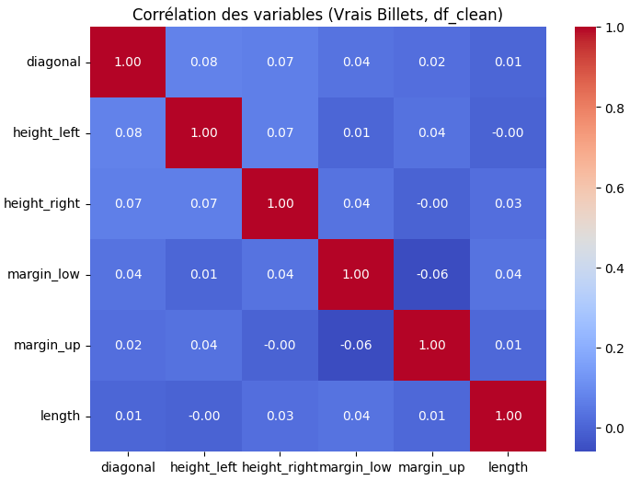
Stratégie de nettoyage
Distribution
Corrélation
L’injection de la médiane n’altère ni la distribution naturelle ni les relations géométriques sous-jacentes du billet

Slide 6
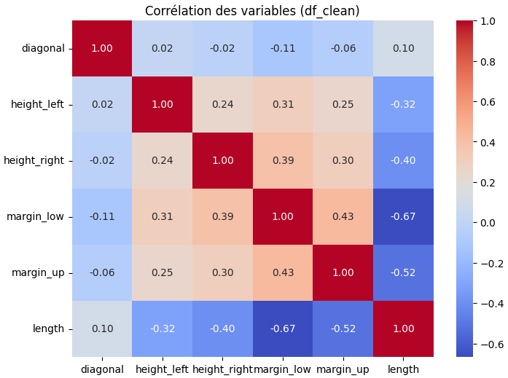
Visualisation de la base de données
La matrice de corrélation de notre base de données après nettoyage montre des schémas de corrélation qui reflètent maintenant les caractéristiques combinées des vrais et faux billets
Les dimensions du billet sont étroitement liées : la forte corrélation négative entre la longueur et les marges suggère que les anomalies de format constituent un indicateur majeur de contrefaçon

Slide 7
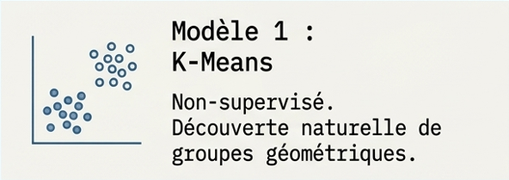
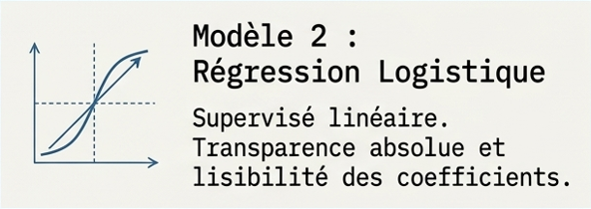
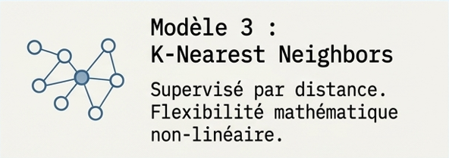
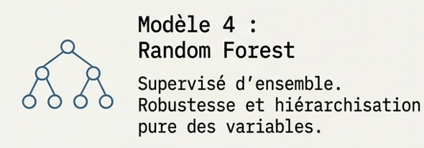
Recommandations EMV
Pré-requis géométrique : Standardisation Z-score appliquée à tous les modèles sensibles à l’échelle (K-Means, LogReg, KNN) pour uniformiser les millimètres

Slide 8
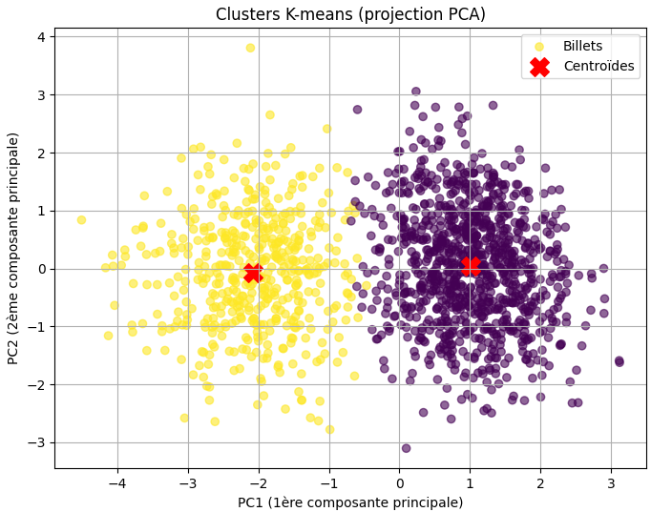
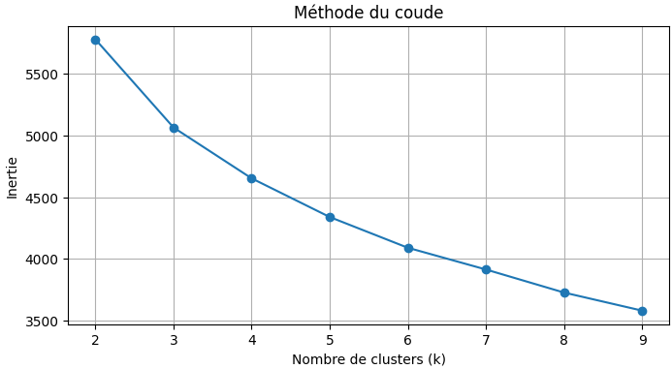
1 : K-Means (regroupement naturel)
Précision globale : 98%
Détection des faux : 97%

Slide 9
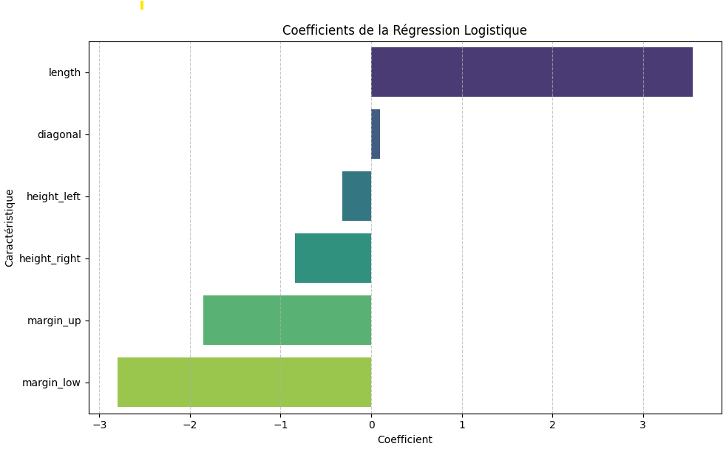
2 : Régression Logistique (approche linéaire)
Le modèle crée une équation mathématique transparente. Un billet long augmente la probabilité de validation. Des marges anormalement larges font chuter cette probabilité
Précision globale : 99%

Slide 10
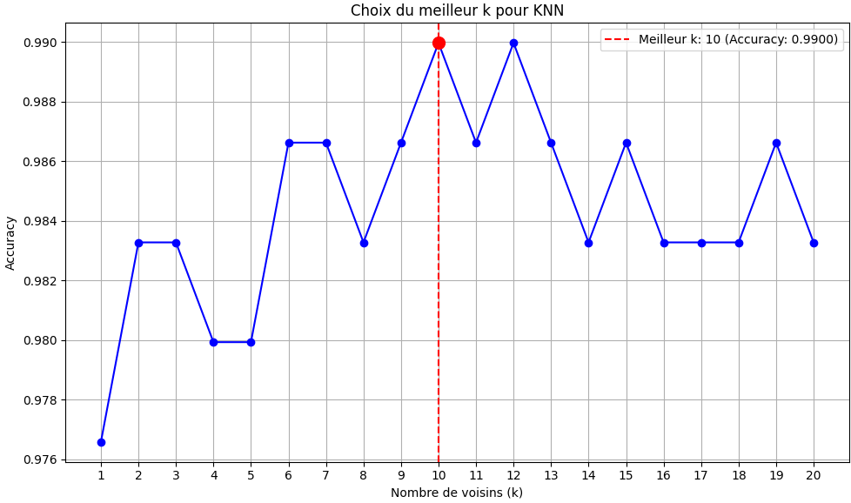
3 : K-Nearest Neighbors (La proximité)
L’algorithme juge l’authenticité d’un billet en cartographiant ses plus proches voisins géométriques. L’équilibre mathématique parfait est atteint en consultant exactement 10 voisins de références
Précision globale : 99%
AUC : 0,988

Slide 11
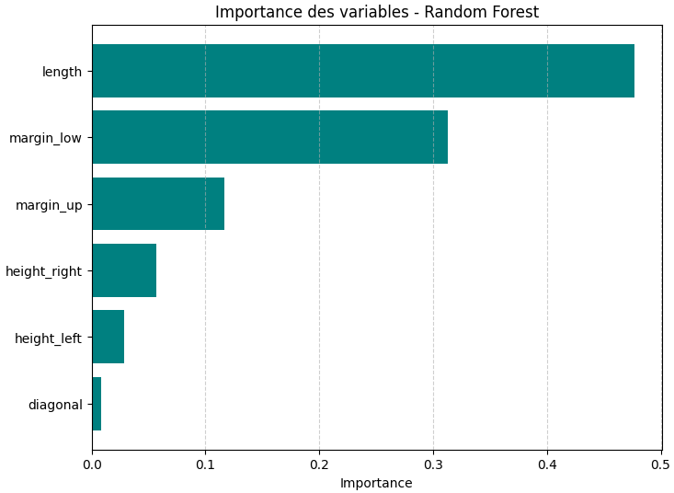
4 : Random Forest
En générant des centaines d’arbres de décisions, le modèle confirme la supériorité de deux dimensions physiques pour déceler une contrefaçon, sans nécessiter de standardisation préalable
Précision globale : 99%

Slide 12
Bilan des algorithmes
Modèle | Précision globale | Faux positifs | Faux négatifs | Explicabilité
K-Means | 98% | 13 | 10 | Faible (Boite noire)
Régression Logistique | 99% | 2 | 1 | Excellente (Coefficient)
KNN | 99% | 3 | 1 | Moyenne (Dépend de K)
Random Forest | 99% | 3 | 1 | Bonne (solution lourde)
Les trois modèles supervisés atteignent la quasi-perfection algorithmique (99%), mais se départagent sur leurs erreurs et leur lisibilité institutionnelle

Slide 13
Modèle sélectionné
Régression logistique
Performance maximale
Audibilité
Légèreté opérationnelle
Atteint le score de 99% de prédiction exact et le taux critique le plus bas avec seulement 2 faux positifs
Une équation linéaire compréhensible. Contrairement aux boites noires, chaque décision algorithmique peut-être justifiée réglementairement
Un modèle mathématique pur, assurant une exécution ultrarapide en production sur les trieuses bancaires

